Slide 1
以实现“双碳”为目标，基于“新城建”信息基础
构建标准化低碳绿色智慧建造工业链的研究
演讲人：王东升
清华大学互联网产业研究院
副院长/教授/产业学者
Notes:
www.515ppt.com

Slide 2
加快建造业产业结构优化升级，到2025年智慧建造工业产业结构、生产方式绿色低碳转型取得显著成效，绿色低碳技术装备广泛应用，智慧建造水平全面提升，为实现2030年工业领域碳达峰和2060年碳中和奠定坚实基础。
研究目的
在习近平总书记作出力争2030年前实现碳达峰、2060年前实现碳中和的重大战略决策和加快”新城建“的新形势要求下，落后的建造业发展面临向标准化、数字化、智慧化转型和低碳绿色发展的挑战和机遇。
背景现状
以“新城建”为契机，以构建标准化低碳绿色智慧建造工业链为主线，以碳达峰、碳中和目标为引领，深入实施建造业标准化、数字化、智慧化，加快产业结构优化升级。
推进思路
Notes:
www.515ppt.com

Slide 3
1.研究目的
Notes:
www.515ppt.com

Slide 4
研究目的
以习近平新时代中国特色社会主义思想为指导，深入贯彻党的十九大和十九届二中、三中、四中、五中、六中全会精神，立足新发展阶段，完整、准确、全面贯彻新发展理念，构建新发展格局，落实制造强国、网络强国、数字中国战略，以推动高质量发展为主题，以“新城建”发展为契机，以构建标准化低碳绿色智慧建造工业链为主线，以碳达峰碳中和目标为引领，以减污降碳协同增效为总抓手，统筹发展与绿色低碳转型，深入实施建造业标准化、智慧化、数字化，加快产业结构优化升级，到2025年智慧建造工业产业结构、生产方式绿色低碳转型取得显著成效，绿色低碳技术装备广泛应用，智慧建造水平全面提升，为2030年工业领域碳达峰和2060年碳中和奠定坚实基础。
Notes:
www.515ppt.com

Slide 5
2.背景现状
Notes:
www.515ppt.com

Slide 6
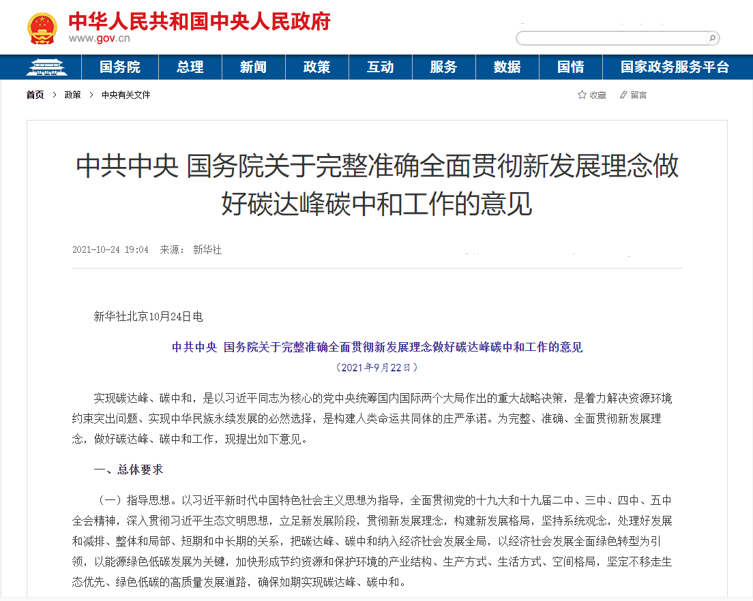
背景现状
党的十八大以来，习近平总书记统揽全局、站高谋远，围绕绿色发展发表一系列重要论述，作出力争2030年前实现碳达峰、2060年前实现碳中和的重大战略决策。实现碳达峰、碳中和，是着力解决资源环境约束突出问题、实现中华民族永续发展的必然选择，是构建人类命运共同体的庄严承诺，绿色低碳发展是当今时代科技革命和产业变革的鲜明特征，是推动我国经济社会高质量发展的内在要求。
Notes:
www.515ppt.com

Slide 7
背景现状
根据国际能源署 (IEA) 和联合国环境规划署 (UNEP) 发布的《2021年全球建筑和建筑业状况报告》，2020年建筑业占全球能源消费量的36%，占与能源相关二氧化碳排放量的37%，其中，住宅直接碳排放6%，住宅间接碳排放11%，非住宅直接碳排放3%，非住宅间接碳排放7%，建筑施工过程中的碳排放占10%；
Notes:
www.515ppt.com

Slide 8
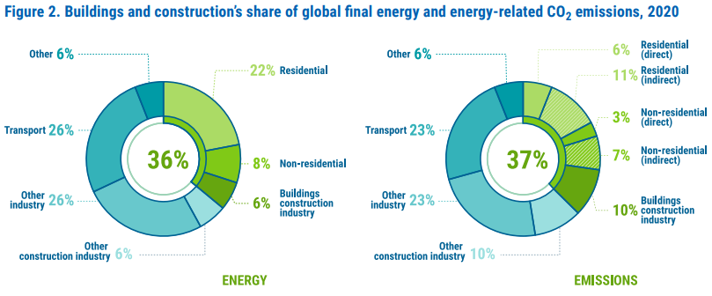
背景现状
2020年建筑行业在全球能源消耗和与能源相关的二氧化碳排放中所占的份额
Notes:
www.515ppt.com

Slide 9
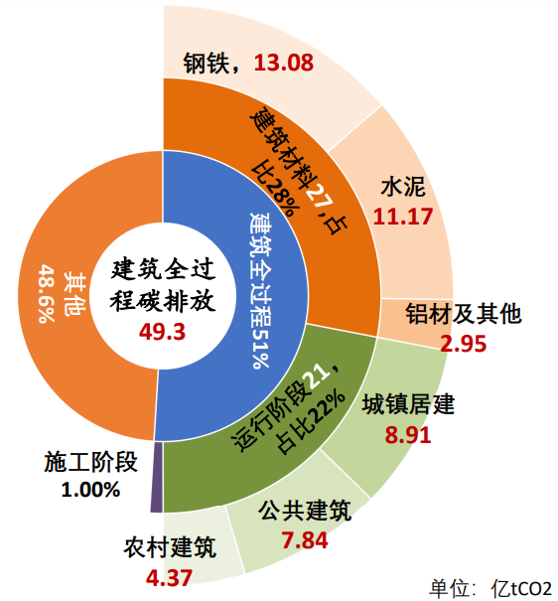
背景现状
根据中国建筑节能协会发布的《中国建筑能耗研究报告（2020）》，2018年全国建筑全过程碳排放总量为49.3亿tCO₂，占全国碳排放的比重为51.3%。
2018年全国建筑行业全过程碳排放量在全国碳排放总量中的占比
Notes:
www.515ppt.com

Slide 10
背景现状
随着建筑行业在后疫情时代逐步复苏，如果不转变建筑行业发展方式、不推动建筑行业的脱碳进程并提高其能源效率，这一行业的碳排放量无疑将继续增加。
Notes:
www.515ppt.com

Slide 11
3.推进思路
Notes:
www.515ppt.com

Slide 12
2
大数据是建造业
转型升级的关键要素
工业绿色发展是
建造业转型升级的必由之路
1
4
标准化是推动建造业
转型升级的制度保障
软件和信息技术服务是
建造业转型升级的重要基础
3

Slide 13
工业绿色发展是建造业转型升级的必由之路
《“十四五”工业绿色发展规划》提出，到2025年，工业产业结构、生产方式绿色低碳转型取得显著成效，绿色低碳技术装备广泛应用，能源资源利用效率大幅提高，绿色制造水平全面提升，为2030年工业领域碳达峰和2060年碳中和奠定坚实基础。
Notes:
www.515ppt.com

Slide 14
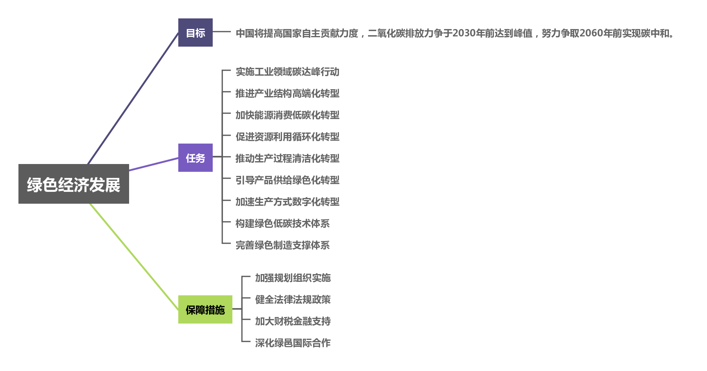
工业绿色经济发展规划

Slide 15
大数据是建造业转型升级的关键要素
《“十四五”大数据产业发展规划》指出，数据是新时代重要的生产要素，是国家基础性战略资源。大数据应用广泛渗透到千行百业，在智慧安监、智慧建造中更是不可或缺的一部分。
Notes:
www.515ppt.com

Slide 16
大数据是建造业转型升级的关键要素
《“十四五”大数据产业发展规划》重点任务
01
加快培育数据要素市场
02
发挥大数据特性优势
03
夯实产业发展基础
04
构建稳定高效产业链
05
打造繁荣有序产业生态
06
筑牢数据安全保障防线

Slide 17
软件和信息技术服务是建造业转型升级的重要基础
软件是新一代信息技术的灵魂，是智慧建造发展的基础，是制造强国、网络强国、数字中国建设的关键支撑，加快产业数字化进程，为数字经济开辟了广阔的发展空间。
《“十四五”软件和信息技术服务业发展规划》指出要“按照’创新驱动、价值导向、重点突破、协同推进、应用牵引、生态优化、安全可控、开放合作’的原则，以推动高质量发展为主题，以深化供给侧结构性改革为主线，深入实施国家软件发展战略，强化国家软件重大工程引领作用，补齐短板、锻造长板，提升关键软件供给能力，加快繁荣开源生态，夯实产业发展基础，提高产业链供应链现代化水平，坚持应用牵引、整机带动、生态培育，壮大信息技术应用创新体系，全面推进重点领域产业化规模化应用，持续培育数字化发展新动能，全面支撑制造强国、网络强国、数字中国建设。”
Notes:
www.515ppt.com

Slide 18
软件和信息技术服务是建造业转型升级的重要基础
《“十四五”软件和信息技术服务业发展规划》围绕高质量发展主题，聚焦产业基础高级化、产业链现代化，提出“四新”发展目标。到2025年：
20
100万
125
1.产业基础实现新提升
2.产业链达到新水平
3.生态培育获得新发展
基础组件供给取得突破，标准引领作用显著增强，“十四五”期间制定125项重点领域国家标准。
产业链短板弱项得到有效解决，基础软件、工业软件等关键软件供给能力显著提升。形成具有生态影响力的新兴领域软件产品，到2025年，工业APP突破100万个。
培育一批具有生态主导力和核心竞争力的骨干企业，建设2-3个有国际影响力的开源社区，高水平建成20家中国软件名园，软件市场化定价机制进一步完善，国际交流合作全面深化。

Slide 19
《“十四五”软件和信息技术服务业发展规划》目标
14万亿
4.产业发展取得新成效
增长潜力有效释放，发展质量明显提升，到2025年，规模以上企业软件业务收入突破14万亿元，年均增长12%以上。产业结构更加优化，综合实力迈上新台阶。

Slide 20
软件和信息技术服务是建造业转型升级的重要基础
《“十四五”软件和信息技术服务业发展规划》主要任务:
01
一是推动软件产业链升级
二是提升产业基础保障水平，重点夯实共性技术、基础资源库、基础组件等产业发展基础，强化质量标准、价值评估、知识产权等基础保障能力，推进产业基础高级化。
02
03
三是强化产业创新发展能力。
04
四是激发数字化发展新需求。
05
五是完善协同共享产业生态。
Notes:
www.515ppt.com

Slide 21
标准化是推动建造业高质量发展的关键支撑
标准是经济活动和社会发展的技术支撑，是国家基础性制度的重要方面。标准化在推进国家治理体系和治理能力现代化中发挥着基础性、引领性作用。
在智慧建造中要推进产业优化升级，健全智能制造、绿色制造、服务型制造标准，形成产业优化升级的标准群。要建立健全大数据与智慧建造产业融合标准，推进数字产业化和产业数字化。
Notes:
www.515ppt.com

Slide 22
标准化是推动建造业高质量发展的关键支撑
《国家标准化发展纲要》发展目标：
01
全域标准化深度发展。
02
标准化水平大幅提升。
03
标准化开放程度显著增强。
04
标准化发展基础更加牢固。
Notes:
www.515ppt.com

Slide 23
结论
目前，以实现碳达峰、碳中和为目标，基于“新城建”信息基础构建标准化低碳绿色智慧建造工业链的方案符合行业发展方向，具备开展条件，但在实施过程中仍会存在诸多不确定因素。

Slide 24
谢谢聆听
2021年12月
Notes:
www.515ppt.com

